Slide 1

UNIVERSIDAD AUTÓNOMA DEL ESTADO DE MÉXICO
CENTRO UNIVERSITARIO UAEM VALLE DE TEOTIHUACÁN
Aspectos Básicos de Redacción.
Realizó: M. en C. Oscar Espinoza Ortega
Octubre de 2016
Programa Educativo | Unidad de Aprendizaje | Clave/Crd | U. Competencia que apoya
Ingeniería en Computación | Lectura y Redacción | L41029 | II. La comunicación escrita.

Slide 2
Presentación
La Unidad de Aprendizaje de Lectura y Redacción es importante en el programa de Ingeniería en Computación al formar parte de las competencias transversales y básicas de todo ingeniero por tratarse de “Leer” y “Escribir” que sin duda es tan importante en el desarrollo profesional como lo serían las unidades de aprendizaje del núcleo integral.
Este material favorece aspectos básicos de redacción en el trabajo escrito con base en el Formato APA para estilos de publicación, el cual es el que está vigente en los trabajos formales de titulación en la UAEM. Otros aspectos que vienen a fortalecer lo antes dicho son los siguientes:
Una investigación científica está completa sólo cuando los resultados se comparten con la comunidad científica.
Por lo que; autores de artículos científicos contribuyen con la literatura cuando se comunican de manera clara y concisa.
Existen estándares éticos y legales en el proceso de publicación que deben tomarse en cuenta al elaborar el informe de investigación.

Slide 3

Contenido
1. Aspectos prácticos de estilo
1.1 Puntuación
1.2 Mayúsculas
1.3 Cursivas
2. Visualización de resultados
2.1 Tablas
2.2 Figuras
3. Referencias

Slide 4

1. Aspectos prácticos de estilo

Slide 5

1.1 Puntuación
La puntuación establece la cadencia de las oraciones, indicándole al lector donde hacer una pausa en el pensamiento. Se debe emplear un punto final al final de una oración.

Slide 6

1.1.1 El punto
Iniciales de nombres (J.R. Smith). Etiquetas empleadas para ocultar la identidad de los participantes de los estudios. (F.I.M). Abreviaturas latinas (a.m., cf., i.e., vs.). Abreviaturas en las citas bibliográficas (vol. 1, 2° ed., p. 6, F. Supp).

Slide 7

1.1.2 Coma
Emplee la coma:
Entre las enumeraciones cuando se cuenta con tres o más elementos
En un estudio de Stacey, Newcomb (1991) y Bentler (1991).
Para resaltar una oración explicativa, la cual puede eliminarse sin afectar la estructura gramatical o el sentido fundamental del mensaje.
El interruptor A, el cual estaba en un panel, controló el aparato de registro.
Para separar dos clausulas independientes unidas por una conjunción.
Había virutas de cedro cubriendo el piso, y se disponía de papel para desmenuzarlo y construir el nido.

Slide 8

1.1.3 Punto y coma
Para separar dos clausulas independientes que no aparecen relacionadas mediante una conjunción.
Los participantes en el primer estudio recibieron un pago; los del segundo no lo recibieron.
Para separar elementos en aquellas series que ya contienen comas.
El orden de los colores fue rojo, amarillo, azul; azul, amarillo, rojo; o amarillo, rojo, azul.

Slide 9

1.1.4 Dos puntos
Emplee dos puntos:
Entre una oración introductora gramaticalmente completa ( una que pueda mantenerse como una oración) y una proposición que ilustra, extiende o amplifica la idea precedente.
Si esta segunda oración es gramaticalmente completa, se escribe con mayúscula, pero si no constituye oración se escribirá con minúscula.
En razones y proporciones.
En referencias entre el lugar de publicación y la casa editorial.
Ellos han llegado al siguiente resultado: Los participantes informados se desempeñan mejor que los participantes no informados.
Por ejemplo, Freud (1930/1961) escribió sobre dos impulsos: el impulso hacia la unión con otros y el impulso egoísta hacia la felicidad.
La porción (sal/agua) fue de 1:8.
Nueva York, EUA: Wiley

Slide 10

1.1.5 Dobles comillas
Además de emplearse para reproducir citas textuales, tiene otras funciones.
-Introducir un comentario irónico
Ejemplo: Considerada conducta «normal»
Mencionar en el texto el titulo de un articulo o del capitulo de un periódico o de un libro.
El articulo de Riger (1992), «Debates epistemológicos, voces feministas: ciencia, valores sociales y el estudio de la mujer»
Sólo emplee las dobles comillas la primera vez que mencione estas palabras o frases; después, ya no será necesario hacerlo.

Slide 11
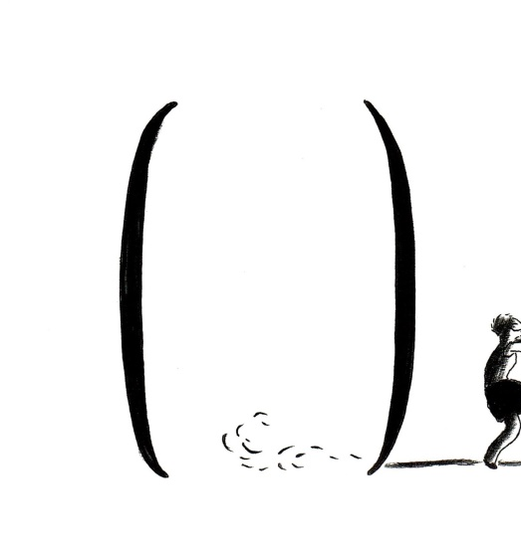
1.1.6 Paréntesis
Elementos que aclaran la información presentada
Los movimientos fueron significativos ( ver figura 5)
Dumas y Doré (1991) informaron se describe por completo en algún otro sitio (Hong & O¨Neil, 1992) en el Diagnostic and Statistical Manual……
Para introducir una abreviatura
Para resaltar citas referenciales en el texto
Efecto en la respuesta galvánica de la piel (RGP)

Slide 12
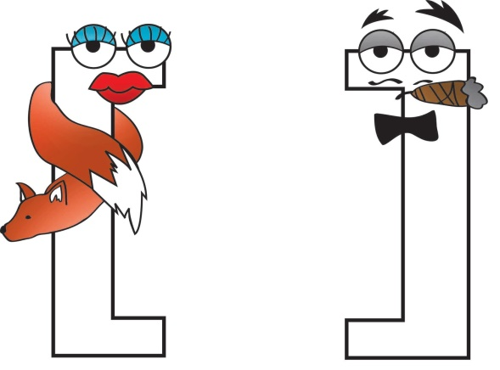
1.1.7 Corchetes
[..]
Valores limites de un intervalo de confianza
Material en una cita textual por alguien que no es el escritor original
Material parentético ya encontrado entre paréntesis
95% Cls [-7.2, 4.3], [9.2, 12.4]
(Los resultados para el grupo de control [n=8] se presentan en la figura 2.)
«cuando se estudiaron sus conductas [propias o de los demás]» (Hanisch, 1992, p- 24)

Slide 13
1.2 Mayúsculas
Freudian slip (acto fallido)
Greco-Latin
(Grecolatino)
Psicología
Departamento de Sociología
Sustantivos propios y nombres registrados
De Wall (1994) concluyó lo siguiente
Primera palabra de una oración
Nota: Las ponderaciones de factores >.40 están en negritas
Después de dos puntos cuando continua una oración independiente
Los elementos de la comunicación son: emisor, receptos y cosa comunicada
Continuar una oración dependiente de la anterior, escribir minúscula después de dos puntos

Slide 14

1.3 Cursivas
Una letra, palabra o frase citada como ejemplo lingüístico.
-Palabras tales como grande y pequeño
-La letra a
Números de volumen en la lista de referencias.
American Psychologist, 26, 46-67
Títulos de libros, periódicos, películas, videos.
-Los elementos del estilo -American Psychologist
Algunas puntuaciones de pruebas y escalas.
Puntuaciones de Rorschach: F + %, Z

Slide 15

2. Visualización de resultados

Slide 16
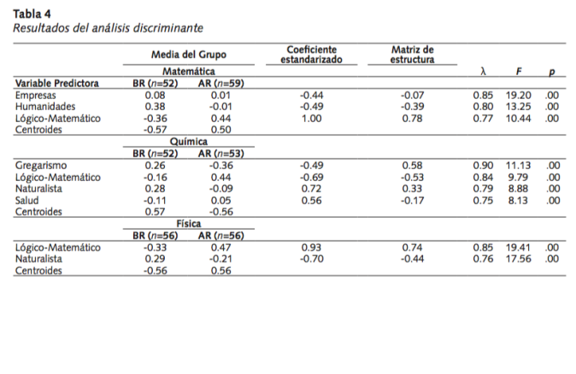
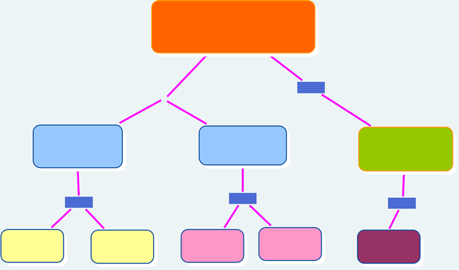
2. Visualización de resultados
¿Para que?
Ejemplos
Presentar una gran cantidad de información, y sean fáciles de comprender.
Técnicas para la visualización de datos.
Procedimientos para diseñar y preparar modos de visualización de datos de manera efectiva.
Tablas
Figuras

Slide 17
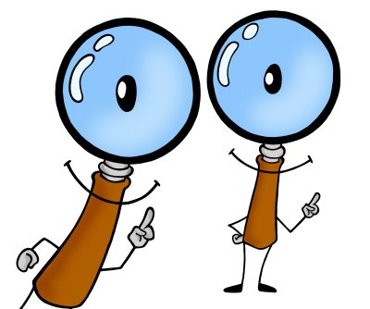
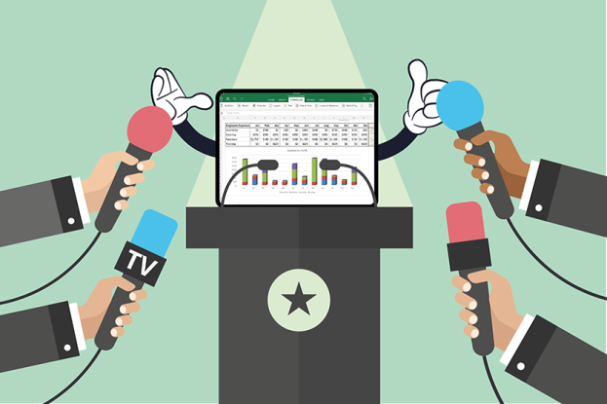

Propósitos de visualización de datos
Exploración: datos contienen un mensaje y con ellos saber el análisis de datos exploratorios .
Comunicación: Al descubrir el significado contenido en los datos, quiere darlo a conocer a los demás.
Cálculo: Visualización permite calcular algún dato estadístico o función de datos.

Slide 18

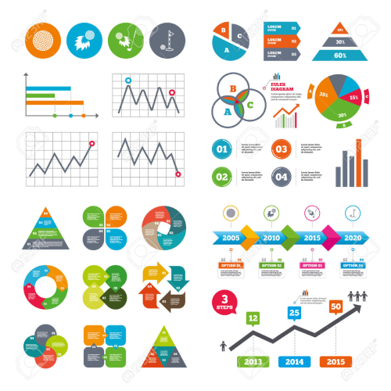
… continuación
Almacenamiento: Almacenar los datos en un modo de visualización para recuperarlos posteriormente.
Decoración: El modo de visualización de datos llaman la atención y optar por hacerlos atractivos.

Slide 19
Diseño y preparación para una visualización
Determinar los propósitos y su importancia.
Coloque elementos que se compararán uno al lado de otro.
Letreros que delimiten con claridad los elementos a los que corresponden.
Tipo de letra suficientemente grande, sin necesidad de amplicación.
Información fácil de entender en imagen gráfica, notas de tabla y elementos gráficos.

Slide 20

2.1 Presentación de las tablas
TABLAS
Lógica
Datos que los lectores requieran
Relacionadas con el contenido
Elegir la mejor distribución según propósitos

Slide 21
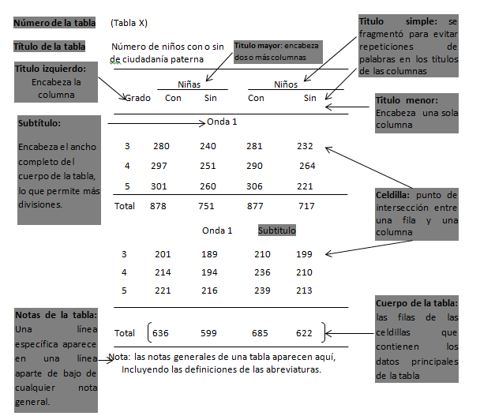
2.1.1 Ejemplo:

Slide 22
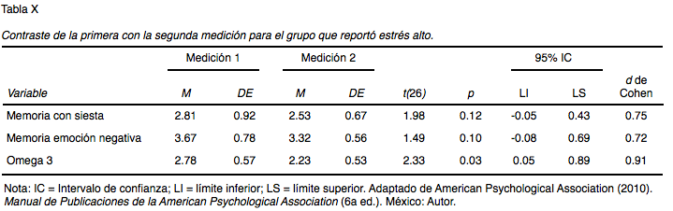
2.1.2 Relación entre tablas y texto
Una tabla informativa complementa, no duplica, el texto.
Refiérase a cada tabla y diga al lector qué es lo que debe buscar.
Aborde aspectos destacados de la tabla.

Slide 23

… continuación
Si tiene que explicar cada elemento en el texto, dicha tabla es innecesaria.
Las tablas designadas como materiales complementarios deben ir acompañadas de información suficiente para que se entiendan por separado.

Slide 24
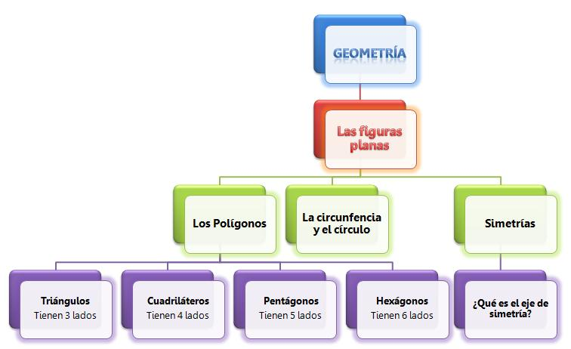
2.2 Figuras
Si se desea reportar datos cuantitativos una tabla ofrece más precisión que una figura.
Considerar no se convierta en un distractor visual.
Si la figura no ayuda sustancialmente al entendimiento y se duplica la información, no debe ser incluida.

Slide 25
2.2.1 Tipos de figuras
Gráficas
Relación entre índices cuantitativos
Fotografías
Representación visual directa
Diagramas
Información cuantitativa (Proceso)
Mapas
Despliegan información espacial
Dibujos
Información de manera gráfica

Slide 26
2.2.2 Estándares para las figuras
Enriquece texto, en vez de duplicarlo
Fácil de leer y comprender
Se planeó de manera cuidadosa
Las líneas son homogéneas y nítidas
Los elementos cuentan con letreros y explicaciones

Slide 27
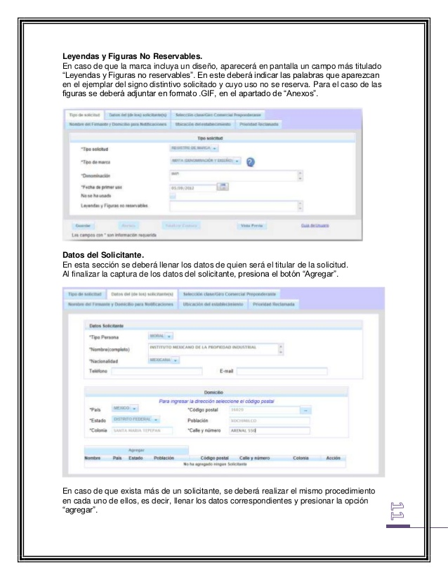
2.2.3 Leyendas de figuras
Una leyenda explica los símbolos que se utilizan en la figura.
Se coloca dentro de la misma y se fotografía como parte de ella.
Debe tener el mismo tipo y proporción de los letreros que aparecen en el resto de la figura.

Slide 28
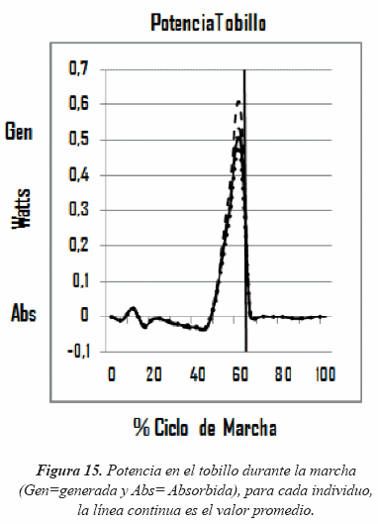
2.2.4 Pies de figura
Debe ser una frase breve pero descriptiva.
Funciona como explicación y para darle título.
Ejemplo:
Demasiado breve:
Figura 3. Duración de la fijación.
Suficientemente descriptivo
Figura 3. La duración de la fijación como una función del retraso entre el comienzo de la fijación ocular y el inicio del estimulo en el Experimento 1.

Slide 29
2.2.5 Planeación de las figuras
Se consideran las siguientes pautas:
Las figuras con igual importancia deben tener el mismo tamaño y escala.
La leyenda de una figura debe colocarse dentro de los límites de la misma.
Las figuras similares se combinan para facilitar la comparación entre ellas.

Slide 30


3. Referencias
American Psichologycal Association, (2010). Manual de Publicaciones de la American Psychological Association. Trad. Maricela Chávez. 6ta Edición. México: Manual Moderno.
Saad, A.M. (2001). Redacción desde cuestiones gramaticales hasta el informe formal extenso. México: Compañía Editorial Continental.

